Slide 1
Технология сварки цветных металлов

Slide 2
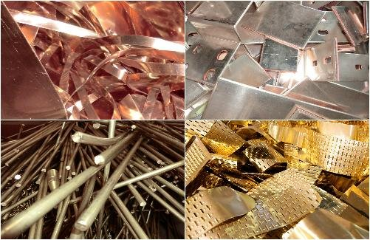
Цветные металлы по физико-химическим свойствам классифицируют условно на пять групп:
Тяжелые: медь, никель, свинец, цинк, олово.
Легкие: алюминий, магний, литий, натрий, калий, бериллий, кальций, стронций, барий.
Благородные: золото, серебро, платина и ее спутники.
Малые: висмут, мышьяк, сурьма, кадмий, ртуть, кобальт.
Редкие. К этой группе в зависимости от технологических особенностей производства, содержания в рудах и других свойств относят от 50 до 60 элементов.

Slide 3
Редкие металлы распределяют на группы:
5.1. Легкие редкие металлы (литий, бериллий, рубидий, цезий) обладают малой плотностью —
до 2000 кг/м3. Их соединения отличаются высокой химической стойкостью и с трудом восстанавливаются до металла. Получают их электролизом в расплавленных средах или металлотермическими способами.
5.2. Тугоплавкие редкие металлы (титан, цирконий, ванадий, ниобий, тантал, вольфрам молибден). Температура плавления более 1873 К. Обладают высокими антикоррозионными свойствами.
Со многими металлами образуют твердые растворы и интерметаллиды.
5.3. Рассеянные редкие металлы (галлий, индий, таллий, германий, гафний, рений, селен теллур). Сырьем для их получения служат отходы производства основных цветных металлов, в которых концентрация данных металлов в десятки раз превышает первоначальное содержание в руде.
5.4. Редкоземельные металлы (лантаноиды, скандий и иттрий).
5.5. Радиоактивные редкие металлы (радий, уран и другие элементы, встречающиеся в природе, а также искусственные заурановые элементы — от плутония до курчатовия).

Slide 4
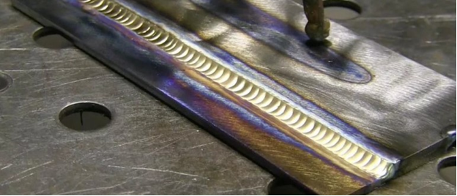
Сначала разберём технологию сварки бронзы.
Бронза среди материалов получила большую популярность. Но существенно портят всю картину сложности, возникающие во время проведения сварочных работ. Многие понимают, что бронза – это не химический элемент, а сплав, однако не каждый знает о том, что состав материала может быть различным.
В общем смысле под бронзами подразумевают сплавы меди, в которые добавлены такие легирующие элементы, как алюминий, олово, кремний или марганец.
Сразу отметим, что по ряду физических свойств бронза схожа с латунью. В частности, для этих материалов определены идентичные способы сварки. В металлургии же существует четкое разделение сплавов. Если в качестве основного элемента используется медь с цинком, то образованный сплав называется латунью.

Slide 5
Виды бронзы определяются, в зависимости от того, какой элемент используется для легирования. В простейшей классификации бронзы можно разделить на оловянные и безоловянные. Оловянная бронза в своем составе, помимо меди и олова, может иметь никель, фосфор, цинк. Считается, что именно добавление в сплав олова делает его более качественным.
Существуют особенности, характерные для любого сплава, содержащего медь. Об этих особенностях сварщик обязан знать, ведь он в обязательном порядке столкнется с определенными сложностями. Наличие в сплаве меди определяет его физические свойства. Теплопроводность бронзы, как и латуни, достаточно высокая, вследствие этого приходится учитывать интенсивную отдачу тепла. Быстрая кристаллизация сопровождается образованием трещин. Здесь оказывает влияние еще один фактор – высокий коэффициент теплового расширения. При кристаллизации металла происходит его «стягивание», в результате чего возникают внутренние напряжения.
Бронза широко применяется художниками и скульпторами при изготовлении бюстов или памятников. Из нее делают фурнитуру и элементы декора. Сварочные работы должны обеспечивать не только надежное соединение, но и эстетический вид. Наличие в сплавах таких элементов, как цинк, олово или свинец во многом определяет особенности сварочных работ.

Slide 6
Бронзу сваривают двумя видами сварки.
1. Ручная дуговая сварка
Сварка бронзы чаще всего необходима при проведении ремонтных работ, исправлении брака или при наплавке. Можно применять предварительный подогрев детали до 350-450°C градусов, однако следует помнить, что при высокой температуре прочность бронзы снижается. Ручная дуговая сварка ведется в нижнем положении. В качестве расходного материала применяются металлические или угольные электроды.
При использовании металлического электрода выставляется постоянный сварочный ток обратной полярности.
2. Аргонодуговая
Данный тип сварки принципиально схож с ручной дуговой сваркой. Отличие заключается лишь в том, что процесс происходит в среде защитного газа. Аргон тяжелее воздуха, поэтому он образует защитную зону, через которую к сварочной ванне не поступает атмосферный кислород. Аргонодуговая сварка может осуществляться неплавящимися вольфрамовыми электродами или плавящимися электродами, роль которых выполняют прутки.
Именно аргонодуговая сварка наиболее часто применяется при работе с бронзой и латунью. В особенности такое предпочтение отдается при толщине металла, превышающей 5 мм. Производительность сварки достаточно высокая, однако сам процесс требует от сварщика наличия определенной квалификации.

Slide 7
Одной из других технологий сварки является сварка латуни.
Латунь представляет собой сплав меди с легирующим компонентом – цинком. Активное испарение цинка при выполнении сварки латуни является причиной образования пор в сварном шве, что снижает качество соединения. В процессе работы в воздух выделяются ядовитые пары цинка, которые представляют опасность для человека. Чтобы обеспечить требуемую прочность соединения и избежать негативных последствий, необходимо соблюдать требования технологий создания сварных швов.
В целом технология сварки медного сплава похожа на сваривание изделий из чистой меди. Выполнение соединения латунных изделий толщиной до 10 мм не требует предварительного подогрева элементов. При соединении более массивных деталей рекомендуется произвести местный подогрев до 350ºС.
Изделия толщиной до 6 мм можно сваривать с зазором от 1 до 2 мм без подготовки специальных кромок. При большей толщине элементов необходима V-образная или X-образная разделка швов.
Специалистами разработано несколько видов технологий эффективной сварки изделий и поверхностей из латуни. Конкретный вид выбирается в зависимости от наличия оборудования, источника электричества, условий проведения работ и требований к качеству сварного соединения.

Slide 8
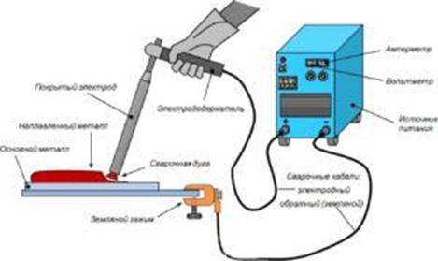
Дуговая сварка латуни
Схема дуговой сварки
Для дуговой (электродуговой) сварки латуни применяется постоянный электрический ток, который вырабатывается источником большого тока при относительно невысоком напряжении. Напряжение подаётся на электрод и на соединяемую поверхность, в результате чего между ними возникает электрическая дуга.

Slide 9
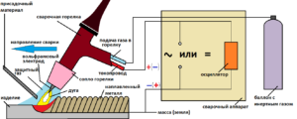
Аргонная сварка латуни
Аргонная сварка – это вид дуговой сварки в среде защитного газа аргона, поэтому она ещё называется аргонодуговой. Такая технология является самой распространённой, так как обеспечивает требуемое качество работ и позволяет сгладить нежелательные последствия. Сварочный процесс с использованием инертного газа предназначен для сварки толстых заготовок латуни.
Сварка латуни аргоном — схема процесса
Перед началом работы необходимо зачистить поверхности до металлического блеска. Для удаления окисления используется азотная кислота, затем изделие следует промыть и просушить.

Slide 10
Латунь сваривается посредством длинной электрической дуги отдельными валиками, так как сплошной метод может прожечь изделие насквозь. Для получения качественного шва напряжение дуги в сварочной зоне необходимо постепенно уменьшать.
Для технологии аргонодуговой сварки используют как плавящиеся, так и неплавящиеся электроды. В качестве неплавящегося элемента обычно применяется вольфрамовый электрод. Подходящим присадочным материалом является бронзовый или фосфорный пруток. Присадочная проволока заделывается в шов вручную. Весь процесс сопровождается характерным треском, который обусловлен выделением цинковых паров.
Достоинства аргонной сварки:
нет необходимости в применении дорогостоящих электродов и флюсов;
технология является качественной и относительно безопасной;
сварные швы не покрываются шлаковой коркой;
аргон защищает кромки свариваемых деталей от возникновения на них оксидных корок.

Slide 11
Следующая технология сварки – это сварка меди.
Медь и сплавы на ее основе - бронзы, латуни, медно-никелевые сплавы качественно свариваются способом MIG/MAG в инертных газах.
Трудности при сварке
Высокая теплопроводность меди (в 6 раз выше, чем у железа) осложняет сварку соединений с несимметричным теплоотводом;
Большая жидкотекучесть (в 2--2,5 раза выше, чем у стали) затрудняет сварку вертикальных и потолочных швов;
Интенсивное окисление с образованием закиси меди (Cu₂О), хорошо растворяемой в расплавленном металле, приводит к образованию трещин;
Активная способность меди поглощать газы (кислород и водород) при расплавлении приводит к пористости шва и горячим трещинам
Подготовка к сварке
Кромки под сварку подготавливают механическим способом. Для меди толщиной 6-18 мм рекомендуются V- и X-образные разделки.
Свариваемые детали и присадочную проволоку очищают от окислов и загрязнений до металлического блеска и обезжиривают. Механическую зачистку кромок выполняют наждачной бумагой, металлическими щетками и т.д. Использовать наждачную бумагу и абразивный камень с крупным зерном не рекомендуется.
Главное при сварке меди - защита сварочной ванны от кислорода. Она достигается при помощи раскисления фосфором, алюминием и серебром. Поэтому следует использовать электродную проволоку, легированную этими раскислителями.

Slide 12
Медь сваривают с минимальным числом проходов.
Сварку ведут "углом вперед" справа налево. Для формирования обратной стороны шва стыковых соединений используют графитовые или медные водоохлаждаемые подкладки. Двухсторонние соединения выполняют с формированием шва на весу или по подварочному шву наложенному ручной аргонодуговой сваркой W-электродом.
Выбор параметров режима сварки
Плавящимся электродом в защитных газах эффективнее всего сваривать медь толщиной не менее 6-8 мм. Сварку ведут на постоянном токе обратной полярности.
Медь хорошо сваривается плавящимся электродом в аргоне, азоте, в смеси аргона с азотом и в гелии. Из-за высокой теплопроводности меди для получения надежного провара в начале сварки и хорошего сплавления кромок детали подогревают до 200-500°С. При сварке в аргоне подогрев необходим при толщине металла более 4,5 мм, а в азоте - более 8 мм
Одним из важнейших параметров режима сварки меди плавящимся электродом является длина дуги. Шов качественно формируется при длине дуги 4-5 мм.
Стыковые соединения сваривают на подкладных элементах. Импульсно-дуговая сварка (ИДС) в аргоне дает возможность выполнять вертикальные и потолочные швы, позволяет сваривать тонкий металл. При сварке в азоте процесс идет с короткими замыканиями (КЗ) с повышенным разбрызгиванием или крупнокапельным переносом (КР)

Slide 13
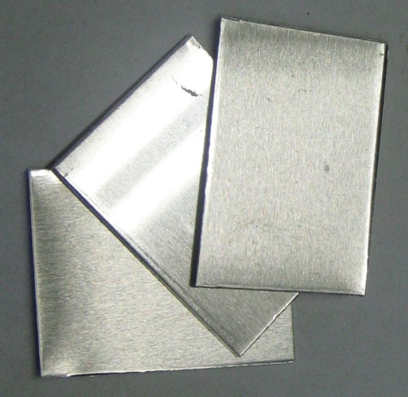
В машиностроении широко применяются конструкции из алюминия и нержавеющей стали.
Алюминий - один из самых лёгких металлических конструкционных материалов, его плотность составляет 2,7 г/см3. Чистый алюминий имеет невысокую температуру плавления (657ºС), низкую твёрдость, высокую пластичность, хорошую электропроводность (60% от электропроводности меди). Алюминий обладает высокой коррозионной стойкостью к воздействию воды и кислот. Коррозионные свойства объясняются высокой химической активностью алюминия, он быстро окисляется с образованием поверхностной плёнки Al2O3, которая имеет высокую плотность, твёрдость и температуру плавления. Одним из наиболее ценных свойств алюминия - высокая пластичность и хорошая деформируемость; он хорошо подвергается обработке давлением в холодном и горячем состоянии.

Slide 14
Чистый алюминий редко применяется как конструкционный материал (за исключением использования в качестве электропроводного материала в электротехнической промышленности и в отдельных случаях в химической и пищевой промышленности), что связано с его низкой прочностью.
Алюминиевые сплавы используют в сварных конструкциях различного назначения. Основными достоинствами их как конструкционных материалов являются малая плотность, высокая удельная прочность, высокая коррозионная стойкость. В качестве конструкционных материалов в основном используют полуфабрикаты из алюминиевых сплавов. По показателям отношения прочности и текучести к плотности высокопрочные алюминиевые сплавы значительно превосходят чугун, низкоуглеродистые и низколегированные стали, чистый титан и уступают лишь высоколегированным сталям повышенной прочности и сплавам титана. Алюминиевые сплавы разделяют на литейные и деформируемые.

Slide 15
Типы сварных соединений алюминиевых сплавов.
Типы соединений, применяемые при сварке алюминиевых сплавов, размеры и форма подготовки кромок в основном регламентированы ГОСТ 14806-80 и ГОСТ 23792-79. При сварке плавлением алюминиевых сплавов наиболее рациональным типом соединений являются стыковые, выполнить которые можно любыми способами сварки. Для устранения оксидных включений в металле швов применяют подкладки с канавкой рациональной формы или разделку кромок с обратной стороны шва, что в некоторых случаях обеспечивает удаление оксидных включений из стыка в формирующую канавку или в разделку.
Применяемые методы сварки Для сварки алюминиевых сплавов используются следующие методы сварки: 1) Газовая сварка. 2) Сварка штучными электродами с покрытием. 3) Сварка неплавящимся электродом в среде инертных защитных газов (TIG). 4) Сварка плавящимся электродом в среде инертных защитных газов (MIG). 5) Плазменная сварка (PAW). 6) Сварка плавящимся электродом по слою флюса. Наиболее распространёнными являются методы TIG, MIG и PAW, о которых в дальнейшем и пойдёт речь.

Slide 16
Оборудование для сварки TIG
Сварка методом TIG - наиболее распространенный способ сварки, применяющийся для изготовления сварных конструкций из алюминиевых сплавов ответственного назначения. Основным преимуществом процесса дуговой сварки вольфрамовым электродом в среде защитного газа является отсутствие шлаковых включений, возможность работы на малых токах дуги (от 5 А), возможность сварки тонких листов, высокая устойчивость горения дуги во всем диапазоне токов, технологичность процесса. При сварке TIG дуга горит между неплавящимся вольфрамовым электродом и свариваемым изделием. При этом отсутствует перенос расплавленного металла через дуговой промежуток, что облегчает условия горения дуги и обусловливает её высокую стабильность, исключает разбрызгивание расплавленного металла, сокращает потери на испарение и улучшает качество сварного шва за счёт ограничения взаимодействия расплавленного металла с газами столба дуги.
Наличие оксидной плёнки, обладающей высокой тугоплавкостью и плохой электропроводностью, весьма затрудняет сварку алюминиевых сплавов. Кроме того, алюминий имеет такое большое химическое сродство к кислороду, что механическая очистка поверхности основного материала перед сваркой действует в течение непродолжительного времени, после чего поверхности очень скоро вновь образуется оксидная плёнка Разрушение оксидной плёнки представляется довольно сложной задачей, требующей больших вложений энергии. Поскольку разрушить плёнку нагревом электрическим током сложно из-за её плохой электропроводности, можно прибегнуть к разрушению плёнки методом катодного распыления. Это обуславливает необходимость применения сварки на переменном токе.

Slide 17
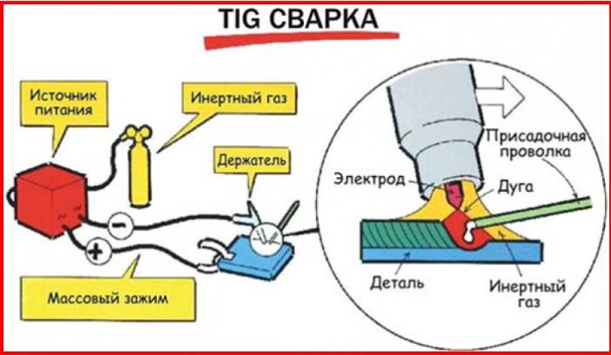
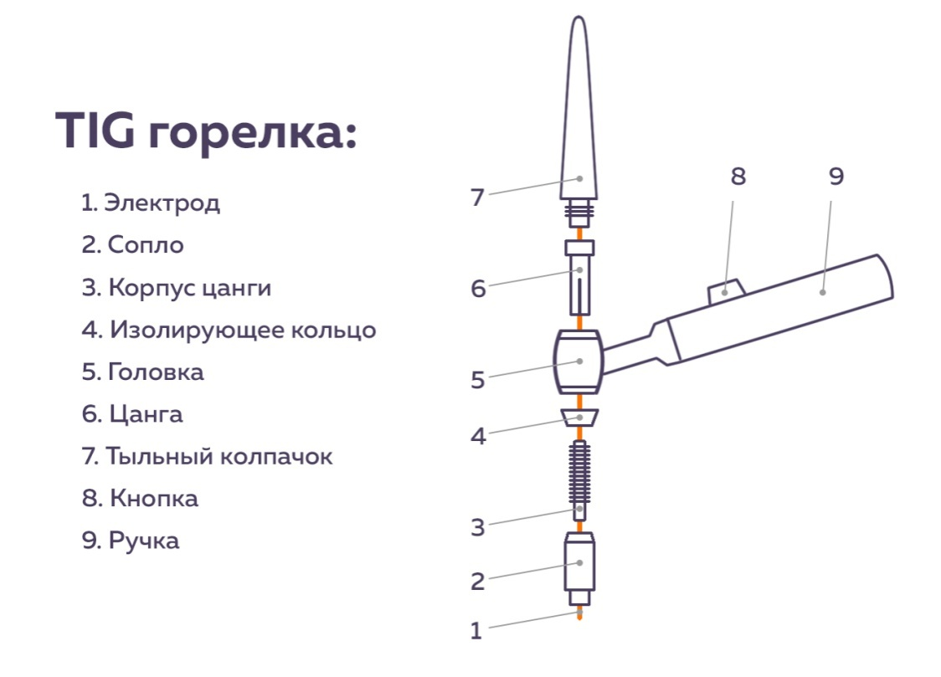

Slide 18
Интересный факт об алюминии
Алюминий - это лёгкий парамагнитный металл серебристо-белого цвета, легко поддающийся формовке, литью, механической обработке. Он третий по распространённости химический элемент в земной коре (после кислорода и кремния). В природе его содержание составляет целых восемь процентов - это довольно много, например, содержание золота в земле составляет всего лишь 5 миллионных частей процента. В современности сложно определить сферу производства, которая обходится, без этого метала. Алюминиевые сплавы применяются в производстве крупного транспорта, машиностроении, в бытовой технике и в электротехническом производстве. Без алюминия никак не обойтись и в строительстве. Изначально алюминий добывался в малых количествах, люди не сразу смогли выявить точные участки земной коры, где находился это элемент. Из добытых слитков первоначально создавались драгоценные украшения, которые мог себе позволить не каждый. Первым алюминиевым изделием принято считать медали с барельефами Наполеона. Со временем данный металл стал обнаруживаться чаще и его стали активно применять в массовой промышленности. Наполеоном III был издан приказ об изготовлении алюминиевых столовых приборов. Они предоставлялись только на важных торжественных застольях, самому императору и его почетным гостям. Другие гости имели право пользоваться только приборами из золота и серебра. В 1860 году, алюминий пользовался спросом как модное ювелирное изделие. Каждая важная особа должна была иметь при себе такое украшение.

Slide 19
Большинство студентов нашего курса на защиту дипломной работы будут представлять конструкции из алюминия.
Особенности настройки аппарата для сварки алюминия.
Выполняя работу нужно учитывать неординарность характеристик этого металла:
Из-за повышенной химической активности поверхность алюминия при контакте с воздухом быстро покрывается оксидной пленкой. Она плавится при температуре более 2000⁰C, а металл — 660⁰C. Если твердые кусочки пленки попадут в шов, его прочность уменьшится.
При сварке алюминия трудно контролировать процесс, так как его цвет не меняется после расплавления.
Материал гигроскопичен, поэтому впитывает атмосферную влагу, которая при нагреве испаряется с поверхности, снижая качество соединения.
Из-за высокого коэффициента линейного расширения место соединения при остывании может деформироваться и растрескаться. Для компенсации усадки сварка аргоном проводится с повышенным расходом проволоки или модифицируют шов.
Если неправильно настроить расход газа при выполнении аргоновой сварки алюминия, он вспенивается при недостатке, а избыток затрудняет сформировать шов.

Slide 20
Необходимое оборудование и материалы
Для работы потребуется аппарат выдающий переменный ток, поскольку сварку алюминия постоянным током аргоновым методом провести не получится. Оптимальным вариантом будет инвертор с режимом TIG и набором опций, позволяющих:
бесконтактно зажигать дугу;
заваривать кратер на конце шва;
регулировать баланс тока;
устанавливать период времени, в течение которого продолжается подача аргона после отключения дуги.
Чтобы снизить расход газа для сварки алюминия нужно обзавестись горелкой с газовой линзой (цангодержателем), внутри которой помещена сетка. При проходе аргона через ячейки улучшается защита места сварки при меньшем расходе. Для установки линз выпускаются сопла нескольких диаметров, чем больше размер, тем надежнее защита. Сварка проводится универсальным вольфрамовым электродом (AC/DC) любой окраски или специализированным для работы переменным током (AC) зеленого цвета. Конец заостряется, но оставляется притупление. После розжига дуги он станет похожим на каплю. Чтобы вольфрам не перегревался, электрод вставляют в сопло с вылетом 3 — 5 мм. При работе он загрязняется алюминиевыми брызгами, тогда конец снова заостряют.

Slide 21
Так как у алюминия высокая скорость плавления присадочная проволока должна быть диаметром не меньше толщины деталей, чтобы успевать продвигать ее. Она может подаваться вручную или механизмом полуавтомата. Работая с чистым алюминием, чаще всего выбирают проволоку №5356, а со сплавами — №4043, с добавлением кремния.
Для tig сварки алюминия требуется чистый газ аргон с концентрацией 98 — 99%. Поэтому покупать его нужно у надежных продавцов. Редуктор и манометры лучше выбрать импортные, поскольку они позволяют точнее настраивать расход, чем отечественные модели.
Настройка аргонового аппарата
Сначала настраивается расход газа в диапазоне 6 — 12 л/мин по манометру, который ближе к шлангу. Работая в помещении, значение устанавливается в 1,5 раза меньше чем на улице. Завышенный расход создает турбулентные завихрения, которые газ смешивают с воздухом, снижая тем самым надежность защиты зоны сварки.
Для алюминия устанавливается полярность 50/50. Однако при работе с чистым металлом для получения тонкого шва и меньшего разогрева электрода регулятор баланса тока сдвигают в сторону отрицательных значений. Для сплавов лучше пользоваться положительным диапазоном, но не увлекаясь. Переменный ток с большой положительной полуволной губителен для электрода.
Время затухания дуги при заваривании кратера, в зависимости от толщины заготовок устанавливается 2 — 4 секунды. Продолжительность подачи аргона после завершения сварки 3 — 5 секунд.

Slide 22
Подготовка деталей к сварке
Прежде чем начинать сваривать детали их очищают от грязи и жира любым растворителем. Оксидную пленку удаляют щеткой с металлическим ворсом или напильником. Использование абразивного инструмента нежелательно. Крупинки, оставшиеся в царапинах, попадут внутрь шва, что не лучшим образом скажется на его качестве. С кромок толстого алюминия (больше 4 мм) снимают фаски под углом 45 — 65⁰.
Для удаления влаги заготовки подогреваются до 150⁰C. Для снижения риска прожога тонкого металла до нуля под заготовки подкладывают стальные или медные пластины. Они улучшают отвод тепла, что позволяет ускорить процесс, за счет чего экономится энергия и газ. Сварку в среде аргона проводят сразу после подготовки, чтобы алюминий не успел окислиться.
Процесс сварки алюминия
Для создания ровного шва заготовки предварительно прихватываются с обеих сторон.
Присадочную проволоку подают после появления сварочной ванны. Важно не промедлить, чтобы не прожечь в металле дырку.
При сваривании алюминия аргоном длину дуги выдерживают на уровне 3 мм.
Электрод располагают под углом 80⁰, а проволоку перпендикулярно к нему. Для предотвращения разбрызгивания алюминия ее подают плавно, без рывков.
Если сваривается тонкий алюминий, электрод ведут вдоль стыка без поперечных движений. При работе с заготовками толще 3 мм допускаются зигзагообразные колебания.
Технология сваривания аргоном предусматривает движение проволоки перед электродом.
Шов завершается нажатием кнопки на аппарате, которая включает таймер затухания дуги.
Положение горелки не меняют до окончания продувки аргоном.
У правильно сделанного шва поверхность получается ребристой без пор и трещин.

